Slide 1
ANALISIS & IMPLEMENTASI ALGORITMA LATENT DIRICHLET ALLOCATION UNTUK SISTEM DETEKSI TOPIK POLITIK PADA TWITTER
KHAIRUL HUDHA NASUTION 5235154528

Slide 2
LATAR BELAKANG MASALAH
Pada Tahun 2019 Indonesia melaksanakan pesta politik, masyarakat indonesia menyikap berbagai pristiwa dengan berbagai macam sikap dan opini salah satunya dengan cara berkomentar dimedia sosial Twitter, dengan melihat komentar dan tanggapan masyarakat kita dapat mengetahui bagai mana masyarakat menyikapi kejadian politik yang ada.

Slide 3
LATAR BELAKANG MASALAH
Salah satu metode yang dapat digunakan adalah menggunakan cara manual yaitu membaca satu persatu dan membuatnya menjadi model statistik untuk diambil informasinya, namun pada kesempatan kali ini peneliti ingin mencoba menggunakan salah satu metode yang bernama Latent Dirichlet Allocation yang biasanya digunakan pada dokumen, LDA sendiri merupakan salah satu metode dalam Machine Learning yang akan menghitung antara dokumen, topik dan kata, sehingga dianggap cocok untuk menyelesaikan kasus ini

Slide 4
IDENTIFIKASI MASALAH
1. Dalam proses manual memerlukan waktu yang relatif lama
2. LDA pada dasarnya ada untuk dokumen(teks panjang) namun kali ini digunakan pada Twitter(teks pendek)

Slide 5
BATASAN MASALAH
Data sempel diambil dari media sosial Twitter
Data sempel yang diambil hanyalah tweet yang berbahasa Indonesia
Algoritma yang digunakan hanya LDA saja

Slide 6

RUMUSAN MASALAH
Bagaimana analisis dan implementasi algoritma Latent Dirichlet Allocation pada penentuan topik politik pada Twitter?

Slide 7
TUJUAN PENELITIAN
Mengetahui dan menganalisis implementasi algoritma Latent Dirichlet Allocation dalam penentuan topik dari tulisan teks pendek dalam media sosial Twitter.

Slide 8
KERANGKA TEORITIK
Deteksi Topik
Latent Dirichlet Allocation
Politik
Twitter

Slide 9
LATENT DIRICHLET ALLOCATION
LDA adalah salah satu metode dari topic modeling yang artinya memiliki sifat unsupervised learning atau tidak membutuhkan data berlabel.bisa dikatakan topic modelling bekerja seperti clustering dengan mengelompokan dokumen berdasarkan kemiripanya, tetapi topic modelling mempunyai tujuan yang lebih spesifik yaitu memukan pola topik acak pada kumpulan dokumen
Menurut (Blei, 2003) Latent Dirichlet Allocation (LDA) merupakan model probabilistik generative dari kumpulan tulisan yang disebut corpus. Ide dasarnya adalah setiap dokumen adalah hasil presentasi berbagai macam topik acak, yang mana setiap topik memiliki karakter yang ditentukan berdasarkan distribusi kata-kata yang terdapat di dalamnya

Slide 10
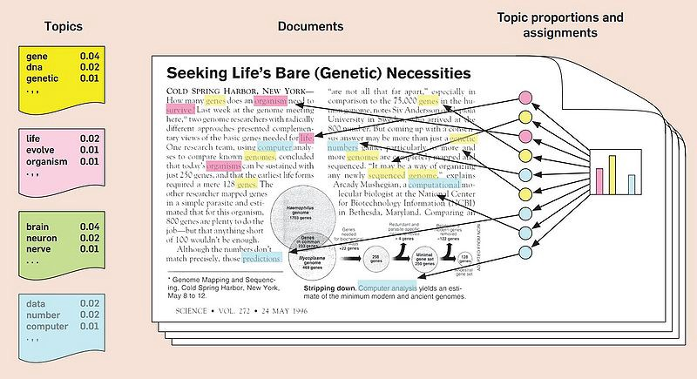
LATENT DIRICHLET ALLOCATION

Slide 11
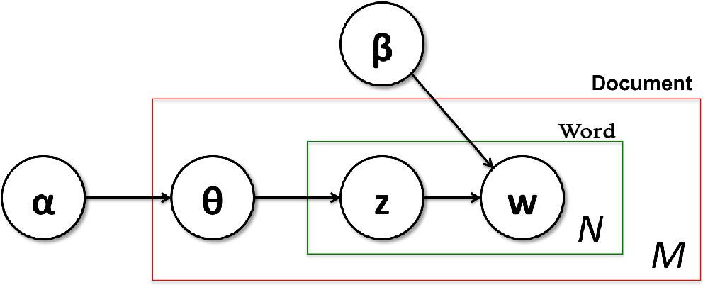
LATENT DIRICHLET ALLOCATION
Blei memvisualisasikan LDA seperti gambar dimana terdapat tiga tingkatan pada representasi LDA. Variable α dan β sebagai variable tingkat corpus, variable θ sebagai variable tingkat dokumen (M) dan variabel Z dan W sebagai variable tingkat kata(N). yang akan mempengaruhi nilai dari suatu kata.
Notes:
Dengan variable α sebagai banyak distribusi topik pada dokumen, semakin besar nilainya menandakan campuran topik yang dibahas di dalam dokumen semakin banyak. Variable β sebagai banyak distribusi kata dalam topik, semakin tinggi nilainya maka semakin banyak kata di dalam topik. Variable θ sebagai distribusi topik untuk dokumen tertentu, semakin tinggi nilainya maka semakin banyak topik dalam satu dokumen. Variable Z mempersentasikan topik dari kata tertentu pada sebuah dokumen dan variable W mempersentasikan kata yang berkaitan dengan topik tertentu yang terdapat di dalam dokumen. Bentuk lingkaran mempersentasikan individual kata, lingkaran abu-abu yang diteliti dan yang kosong yang tidak secara langsung diteliti, jika kita mengambil kemungkinan marginal dari satu dokumen, maka dapat rumusan dari LDA dapat didefinisi sebagai beriku

Slide 12
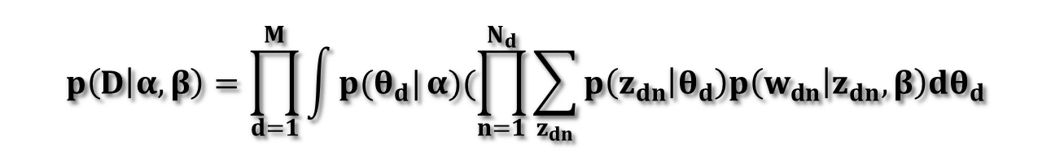
$$p\left(D | α,β\right)=\prod_{d=1}^{M}{\int{p(θ_{d}|}α)(\prod_{n=1}^{N_{d}}{\sum_{z_{dn}}{p\left(z_{dn} | θ_{d}\right)p\left(w_{dn} | z_{dn},β\right){dθ}_{d}}}}$$
α = banyak distribusi topik pada dokumen
β = banyak distribusi kata dalam topik
θ = sebagai distribusi topik untuk dokumen tertentu
Z = topik dari kata yang berkaitan dengan topik tertentu yang terdapat di dalam dokumen
W = kata yang berkaitan dengan topik tertentu yang terdapat di dalam dokumen
M = dokumen
N = kata

Slide 13
LATENT DIRICHLET ALLOCATION
LDA bekerja dengan menggunakan Gibbs sampling yang intinya adalah algoritma yang akan menghitung join probability distribution dengan cara melakukan sampling satu persatu terhadap setiap variable, dengan berdasarkan nilai variable lainnya
Langkah langkah LDA
Menentukan jumlah topik, jumlah iterasi, alpha dan beta
Melakukan iterasi(perulangan) sebanyak yang ditentukan
Mencari distribusi probabilistik pada satu dokumen
Mencari distribusi probabilistik kata pada satu topik
Mengupdate topik model
Notes:
Distribusi Probabilitas topik pada suatu dokumen probabilitas topik pada dokumen merupakan nilai probabilitas tiap topik pada suatu dokumen. misal pada dokumen I mempunyai probabilitas topik A senilai X, mempunyai probabilitas topik B senilai Y dan seterusnya sesuai dengan jumlah topik. nilai tersebut dapat kita temukan melalui rumus (jumlah topik K pada dokumen d +alpha)/(panjang dokumen d + jumlah topik * alpha) Dimana : K merupakan indeks Topik dan D merupakan indeks Dokumen dan alpha merupakan parameter dirchlect. Parameter α digunakan dalam menentukan distribusi topik dalam dokumen, semakin besar nilai alpha dalam suatu dokumen, menandakan campuran topik yang dibahas dalam dokumen semakin banyak.
Distribusi Probabilitas kata pada suatu topik probabilitas kata pada topikmerupakan nilai probabilitas tiap kata pada suatu topik. misal pada kata I mempunyai probabilitas topik A senilai X, mempunyai probabilitas topik B senilai Y dan seterusnya sesuai dengan jumlah topik. nilai tersebut dapat kita temukan melalui rumus t,k,beta=0.1 (jumlah kata t pada topik k +beta)/(total kata pada topik k + jumlah distinct word*beta) Dimana : t merupakan indeks token dan K merupakan indeks topik dan beta merupakan parameter dirchlect. Parameter β digunakan untuk menentukan distribusi kata dalam topik. Semakin tinggi nilai beta, maka semakin banyak kata-kata yang ada di dalam topik, sedangkan semakin kecil nilai beta, maka semakin sedikit kata-kata yang ada di dalam topik sehingga topik tersebut mengandung kata-kata yang lebih spesifik
Mengupdate topik pada suatu kata jika sudah memiliki kedua nilai distribusi diatas maka kita bisa mengupdate topik pada tiap kata. dengan cara melakukan sample dengan bobot dimana bobot tersebut didapatkan dari nilai Distribusi Probabilitas topik pada suatu dokumen dikali Distribusi Probabilitas kata pada suatu topik

Slide 14
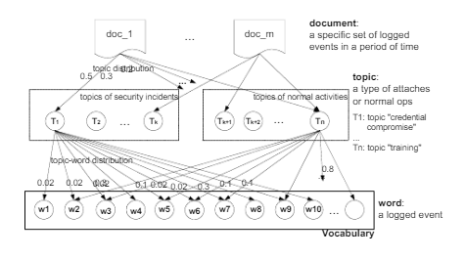
LATENT DIRICHLET ALLOCATION

Slide 15
PENELITIAN RELEVAN
Analisis Klasifikasi Opini Tweet pada Media Sosial Twitter Menggunakan Latent Dirichlet Allocation -Minanti & Retno, 2019
Sistem Monitoring Percakapan pada Toko Online Menggunakan Metode Latent Dirichlet Allocation Studi Kasus: Toko Online “berrybenka.com”-Wisnu, 2018
Analisis Topik Informasi Publik Media Sosial di Surabaya Menggunakan Pemodelan Latent Dirichlet Allocation - I Made Kusnanta Bramantya Putra,2017

Slide 16
KERANGKABERFIKIR

Slide 17
ALAT DAN BAHAN PENELITIAN
Alat Penelitian:
Hardware
Komputer dengan prosesorryzen 2400g dan RAM 8GB
Software
Python 3, sebagai bahasa pemrograman.
Pycharm, sebagai ide python.
Gensim, sebagai LDA librlary.
Nltk, sebagai liblary corpus, stopwords dan steming dasar Bahasa Indonesia.
Twitter Api by @boxnumber03, sebagai api untuk mengambil data dari twitter pada python.
Matplotlib, sebagai liblary untuk membuat diagram/visualisasi dari proses LDA pada python.
Bahan:
Tweet dari Twitter yang membahas mengenai politik Indonesia

Slide 18
DIAGRAM ALIR PENELITIAN

Slide 19
PENGAMBILAN DATA
Pengambilan data dilakukan dari media sosial Twitter degan bantuan api Twitter Api by @boxnumber03 untuk data yang diambil sebagai berikut
User atau id dari penulis tweet.
Waktu penulisan tweet atau waktu publish
Tweet itu sendiri.
Waktu pengambilan data oleh peneliti
Untuk mempermudah dan meningkatkan akurasi pengambilan data tweet akan dispesifikkan menjadi seperti berikut:
Mengambil data dari tweet dengan hastag #pemilu2019, #pilpres2019 dan #pileg2019
Tweet yang diambil hanya tweet yang lebih dari 40 karakter.
Jumlah total keseluruhan data yang diambil berkisar antara 1000 (seribu) hingga 10000 (sepuluh ribu) tweet.

Slide 20
PREPOCESSING
Lowercase Pengembalian menjadi huruf normasl
Tokenisasi Penunggalan kata dan penghilangan non alphabet
Stopwords Penghilangan kata
Steming Pengembalian ke bentuk asli

Slide 21
LATENT DIRICHLET ALLOCATION
Pelatihan pada proses ini data yang dimasukkan akan dihitung jumlah persentase topik untuk dan persentase kata lalu keduanya digunakan untuk menghitung suatu corpus yang nantinya akan digunakan untuk menentukan kata tersebut termasuk dalam topik yang mana
Pengujian bertujuan untuk mengukur validitas dan menghitung nilai topic proportion dokumen uji berdasarkan nilai probabilitas kata topik untuk setiap kata dalam dokumen uji
Setelah melakukan pengujian setiap kata akan memiliki bobot, dan bobot tersebut akan dikelompokkan berdasarkan besarannya sehingga diharapkan dapat menggambarkan kemiripan antar kata yang artinya mengaju pada kemiripan topik

Slide 22

EVALUASI
Visualisasi hasil keluaran lda adalah angka angka yang menggambarkan penyebaran topik/kata, dengan bantuan Matlplotlib sehingga diharapkan mempermudah evaluasi
Evaluasi tahapan evaluasi sendiri akan dihitung dengan cara menilai jumlah ke akurasian hasil lda itu sendiri diatas 80%
$$Accuracy=\frac{TP+TN}{TP+TN+FP+FN}$$

Slide 23
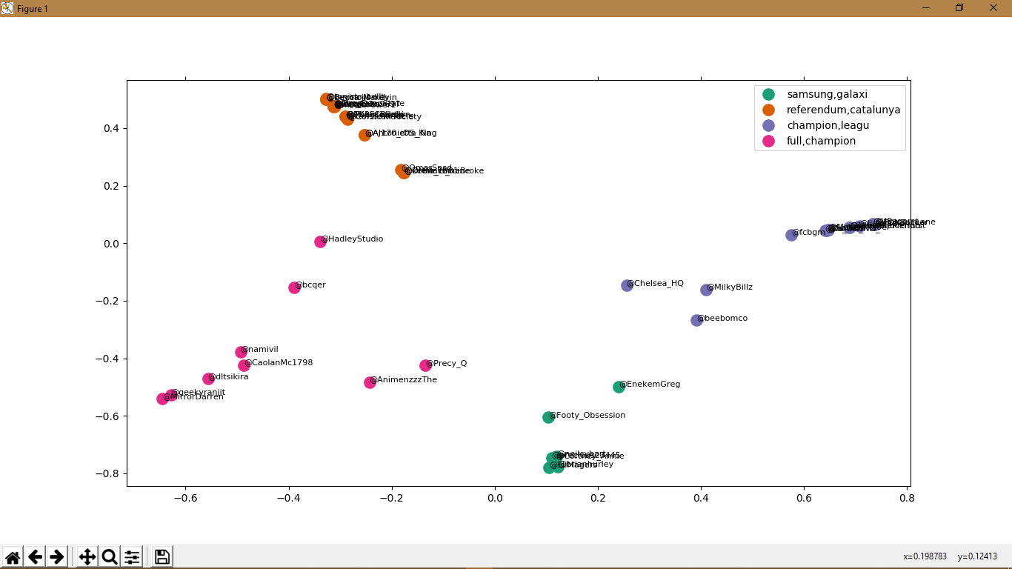
Contoh visualisasi data dengan Matplotlib

Slide 24
TERIMA KASIH

